Slide 1
Design and Implementation of an Efficient Wear-Aware Allocator for Non-Volatile Memory 一种面向非易失性内存的高效且损耗均衡的分配器的设计与实现
Jiashun Zhu
2017.01.13

Slide 2
目录
背景和动机
设计与实现
实验比较
结论
Notes:
首先，我将讨论关于NVM的一些必要的背景以及我们对新内存分配器的动机，我们称之为wamalloc，它代表一个磨损识别分配器。然后，我将深入设计和实现。之后，我将展示性能并达成我们的结论。

Slide 3
目录
背景和动机
设计和实现
实验比较
结论

Slide 4
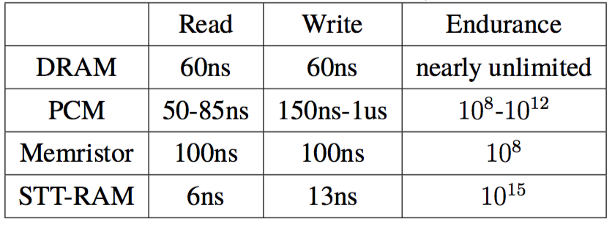
NVM技术
PCM
STT-RAM
Memristor
重要特征
可字节寻址
访问速度较快
Notes:
几十年来，DRAM一直被用作计算机系统的主存储器。然而，随着性能和能量约束应用的巨大需求，DRAM的缺陷已成为主要关注点，例如，有限的密度和其高能量消耗。幸运的是，一种新兴的新技术命名为非易失性存储器提供了解决这些问题的解决方案。NVM具有高密度，低功耗和字节可寻址的优点，这使得它是与DRAM相比作为主存储器的更好的替代物。然而，NVM经受有限的写入耐久性。例如，典型的PCM单元在接近十次到七次到十次的功率到九次写入的功率之后永久故障。在这种情况下，设计不良的存储器分配器将在短时间内破坏NVM。为了解决这个问题并支持软件级的磨损感知存储器分配器，必须为在NVM上运行的应用程序设计新的存储器分配器。

Slide 5
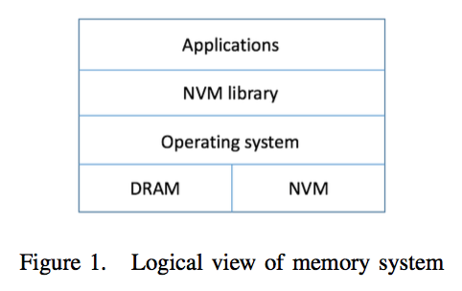
混合内存系统
Notes:
由于这些限制，NVM不太可能取代DRAM作为计算机系统中唯一的主存储器。我们假设至少对于写密集型应用，DRAM和NVM的组合应当在计算机系统中使用，具有它们各自的优点。这是混合内存系统的逻辑视图。

Slide 6
为什么需要一个新的面向NVM的分配器
内存分配器是应用程序的关键组件，对性能有重大影响
NVM带给内存分配器机遇和挑战:
较高的访问速度
损耗均衡问题
传统分配器无法使用！
在现有的研究中，有许多面向NVM的内存分配器，但是它们的性能指标无法达到一个较优的范围。
这些NVM分配器无法同时取得一个准确的损耗均衡策略、低分配延迟和低内存使用
Notes:
内存分配器一直是应用程序的关键组件，对系统性能有重大影响。新兴NVM的独特功能为内存分配器带来了新的机会。它可以提供非常高的存取速度，这是一种良好的性能，但是它具有磨损平衡问题。有一些现有的内存分配器为NVM，但他们都有某种限制！我们将在下一张幻灯片中更深入地比较它们。当前分配器中没有一个可以同时提供精确的损耗平衡策略和良好的分配性能。

Slide 7
为什么需要一个新的面向NVM的分配器（Cont’)
Allocator | Allocation performance | Wear-leveling | Total Memory Usage
NVMalloc | 1(not fast enough) | Support(not good enough) | high
nvm_malloc | 2 | N/A | high
pmemalloc | 3 | N/A | high
Wamalloc | Expected to be the best | Expected to be the best | Expected to be the best
Notes:
该表显示了当前最先进的nvm分配器之间的详细比较。我们可以看到NVMalloc是这些分配器中最好的，但是我们的实验表明NVMalloc的整体性能和磨损平衡策略不够好。所以它激励我们写一个更好的分配器。

Slide 8
目录
背景和动机
设计和实现
实验比较
结论
Notes:
首先，我将讨论关于NVM的一些必要的背景以及我们对新内存分配器的动机，我们称之为wamalloc，它代表一个磨损识别分配器。然后，我将深入设计和实现。之后，我将展示性能并达成我们的结论。

Slide 9
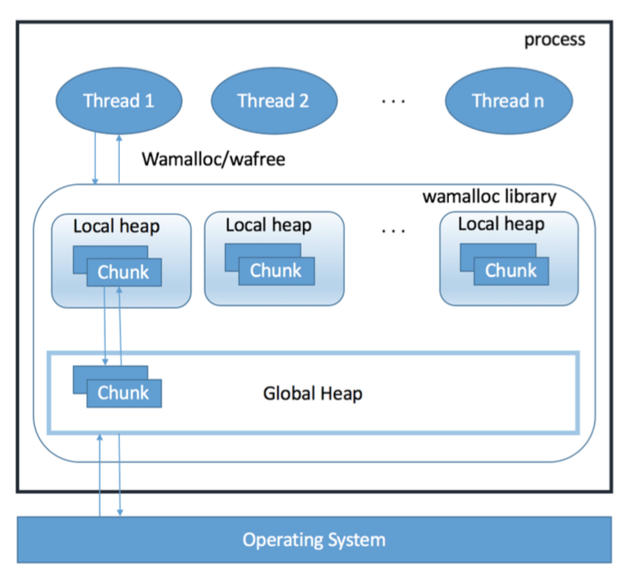
Wamalloc的设计
设计原则:
损耗均衡
不同层级的混合方法
低分配延迟
线程本地堆
全局堆
低内存占用
合理的块大小分配
复用机制
Overall structure
Notes:
最重要的设计目标是磨损平衡。没有硬件级损耗均衡，每次应用程序请求存储器时，到目前为止具有最小分配时间的存储器块预期被分配。然而，分配精确块的严格策略可能引入额外的时间惩罚。在后面，我们将看到一个混合方法来解决这个问题。另一个要求是低分配延迟，否则分配器可能成为整个应用程序的瓶颈，这导致分配器无用。 为了减少延迟，每个线程都应该有自己的本地堆以减少可能的锁争用，并且线程拥有的所有内存都应该由全局堆管理。该图显示了系统的总体结构。如果来自应用程序的请求可以由其本地堆满足，则分配等待时间将非常低，因为没有锁争用并且不需要与全局堆通信。

Slide 10
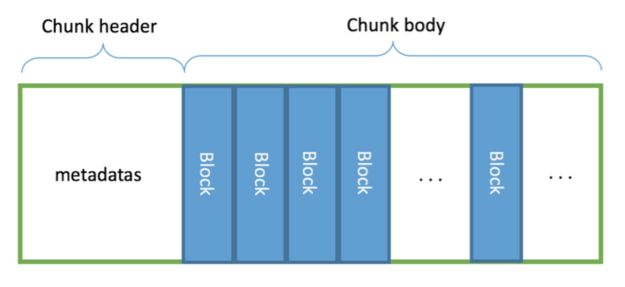
Wamalloc的设计(Cont’)
内存块(memory chunk)是在全局堆和本地堆之间传输的基本单元
每一个内存块都有一个大小类(size class)，块体根据这个大小类被划分成若干个数据块(block)
Wamalloc使用了两种类型的大小类: small-span(16B, 24B, 32B,..., 256B), large-span(384B, 512B,..., 32768B, 49152B, 65536B)
为了简化设计，内存块有固定的大小
Chunk Structure
Notes:
内存块是将在全局堆和本地堆之间传输的基本单元，它由两部分组成：小块头和64KB块主体。块体基于其大小类被划分成几个存储器块。显然，使用较小的类会产生更多的内存块。块头存储元数据，例如剩余空闲块的数量，其大小类等。我们使用两组尺寸类：小跨度和大跨度。对于大于64KB的内存请求，它将通过系统调用（如mmap）重定向到操作系统。在开始时，所有块都是可用的，这由空闲指针指示。当应用程序释放一个块时，根据稍后讨论的损耗平衡策略将其添加到某种重用列表中。块大小有固定的值，简单地设计全局堆。

Slide 11
本地堆
本地堆由每个线程各自维护，用它来找到合适的内存块
在本地堆中的所有内存块可以被分为五类：
in-use
full
waiting
not-available
clean
Notes:
本地堆由每个线程维护，其存储信息以找到适当的块。本地堆中的每个内存块可以分为五类：使用中块意味着当应用程序发出分配请求时，我们将首先找到适当的大小类，然后使用该大小类找到当前正在使用的内存块并从中分配内存块。在特定大小类的若干存储器请求之后，存储器块可以在块之外，这被称为完整块。等待列表中的块称为等待块。等待块是处于部分分配状态的块。当完整块中的块被释放时，它变成等待块。考虑到我们到目前为止讨论的事情，内存块的典型生命周期可以首先用作使用块，然后是完全块，然后等待块，并反复来回。对于磨损感知的目的，这不是我们的期望。因此，我们为每个内存块添加一个磨损感知变量，并定义一个分配阈值。当首先从全局堆分配块时，其磨损感知变量设置为零。每次从块中分配块时，变量增加1。如果变量达到预定义的分配阈值，则它不再可用于此线程中的分配，并且其状态变为不可用。当不可用的块中的所有块都被释放时，块将被返回到全局堆。最后，一个清理块意味着一个没有特定大小类的块。该图显示了块的状态如何更改。

Slide 12
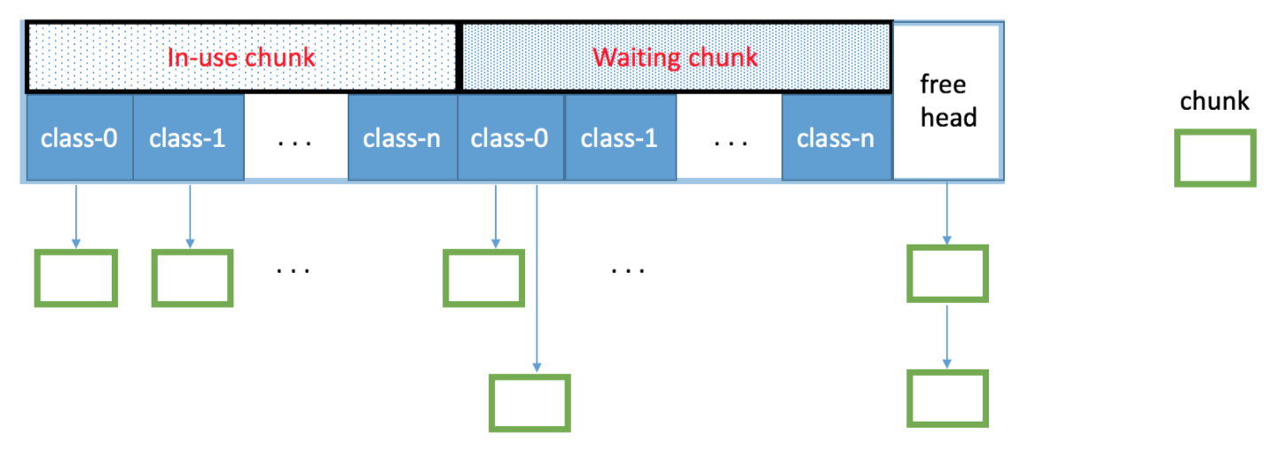
本地堆结构
Notes:
这里是一个本地堆的结构，由每个线程维护。我们可以根据大小类找到合适的块。

Slide 13
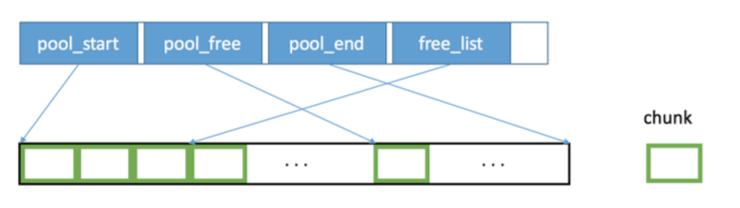
全局堆
全局堆维护从操作系统获取的所有内存
Global heap structure
Notes:
全局堆维护从操作系统获取的整个内存块。
全局堆将获取的内存以64KB为边界开始切分，切分出来的就是若干个内存块。
开始时，所有的块都是干净的，由一个空指针表示。在块被返回到全局堆之后，它将被添加到与我们的损耗平衡策略相关的某种池

Slide 14
Wamalloc的设计(Cont’)
在不同层级用不同的损耗均衡策略
数据块级别: FIFO queue较合适
本地堆级别:
FIFO queue较合适
先用waiting内存块，再用clean内存块
针对每一个内存块，维护一个wear-aware变量，如果它达到了阈值，变为not-available
全局堆级别:
为了找到最小分配次数的内存块，维护了一个由最小化堆实现的优先级队列
内存块不会同步地移动到全局堆，相反，真正的工作将由回收线程异步地执行
Notes:
现在让我们详细讨论不同级别的磨损平衡策略。
总体目的相当简单：所有的内存块都需要均匀分配。在块级中，显然应该首先分配从空闲指针开始的存储器块，因为这些存储器块从未被分配，因为该块被分配给其本地堆。在块用完这些块之后，将检查空闲列表以找出是否有任何可重用块可用。考虑到分配等待时间，在这种情况下简单快速的方法更合适。因此，我们将空闲列表视为FIFO队列。在本地堆级中，当当前使用中的块块用完块时，应选择一个块作为新的使用块。由于Clean块不属于任何大小类，因此它们比等待块列表中的块更灵活，因此我们将首先选择等待块。利用磨损感知变量来确保分配时间的上限，我们认为FIFO仍然是我们这一级别的最佳选择。在全局堆级别中，当干净块用完时，最好的耗损平衡策略应该返回到目前为止最少分配的块，因此我们优化的最小堆用于查找最小分配时间的块。此外，块不会同步移动到全局堆，相反，真正的行动是在地面下。

Slide 15
分配/释放算法
分配实现:
由参数得到大小类，用这个大小类找到当前的in-use内存块，在此内存块中分配数据块
如果该内存块状态是full，寻找一个waiting/clean块
否则，向全局堆申请内存块
释放实现:
将数据块放到由内存块维护的FIFO队列中
如果释放前状态是full，则变为waiting
如果释放后状态是clean，则将此块移动到clean列表中
Notes:
这是分配和释放算法。当发生分配时，用户传递的参数大小用于获取大小类，然后使用此大小类来查找当前使用的块。如果它是一个完整的块，然后寻找一个等待或干净的块，否则从全局堆请求块。当释放发生时，wamlloc只是将内存块放入每个块的FIFO队列。如果块在解除分配之前已满，则它变为等待块。如果在释放之后块是干净的，它变成干净的块。

Slide 16
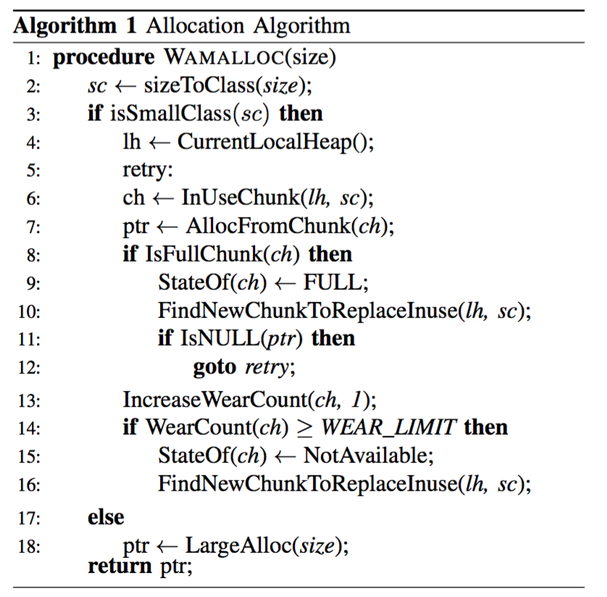
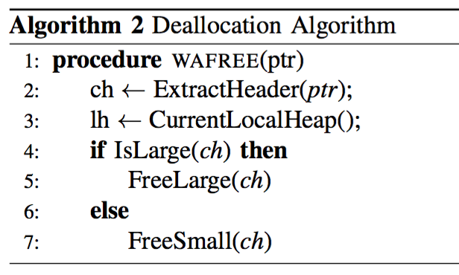
分配/释放伪代码
Notes:
这里是伪代码，我们刚刚讨论的过程。

Slide 17
目录
背景和动机
设计与实现
实验比较
结论
Notes:
首先，我将讨论关于NVM的一些必要的背景以及我们对新内存分配器的动机，我们称之为wamalloc，它代表一个磨损识别分配器。然后，我将深入设计和实现。之后，我将展示性能并达成我们的结论。

Slide 18
实验
我们实现了Wamalloc的原型并将其与一些主流分配器进行了比较
与NVMalloc比较
损耗均衡策略
分配延迟
总内存使用
与glibc malloc比较
分配延迟
Notes:
我们实现了Wamalloc，并根据NVMalloc评估了其在损耗平衡，总内存使用和分配性能方面的性能。当我们评估分配性能时，我们还将glibc添加到比较中以给出基线。

Slide 19
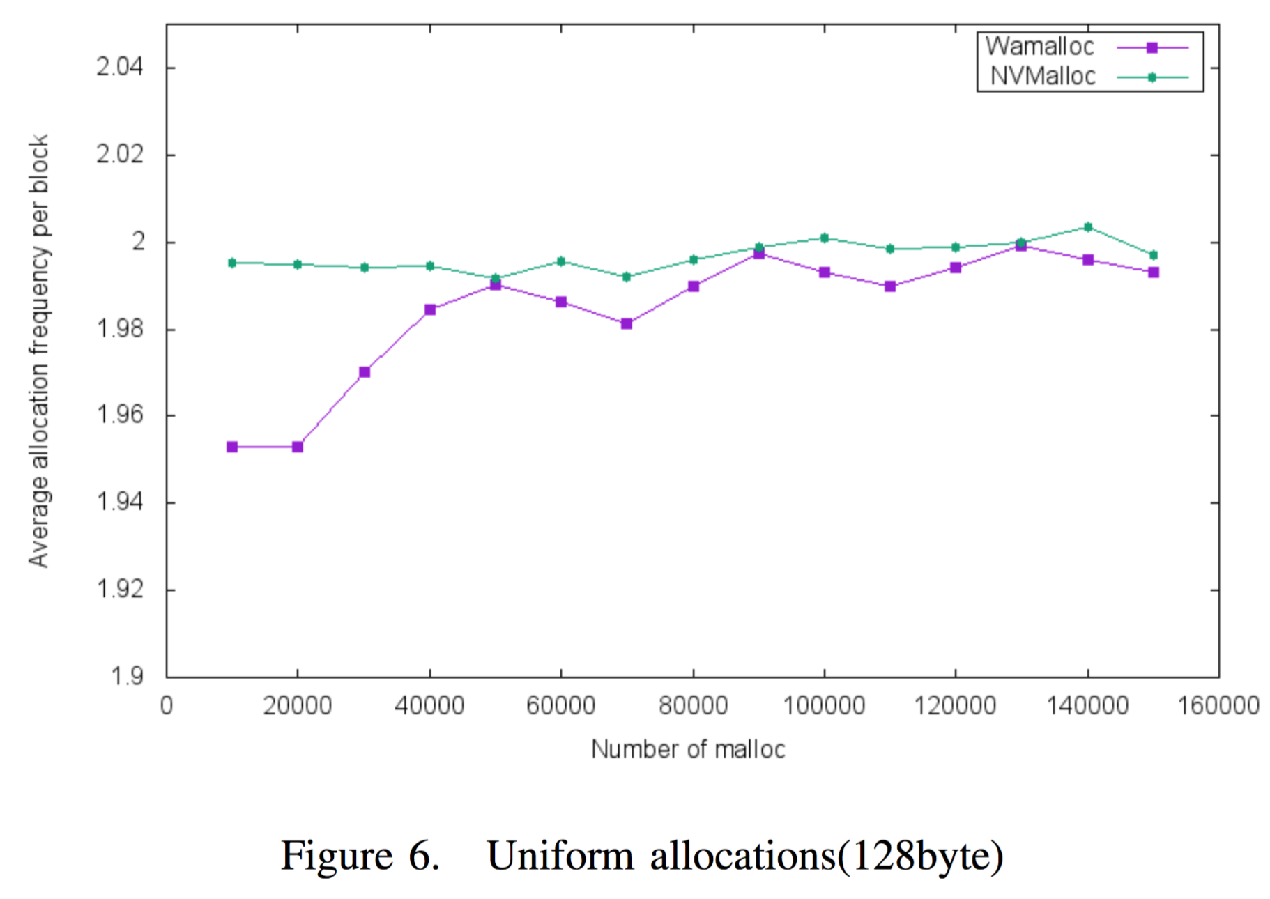
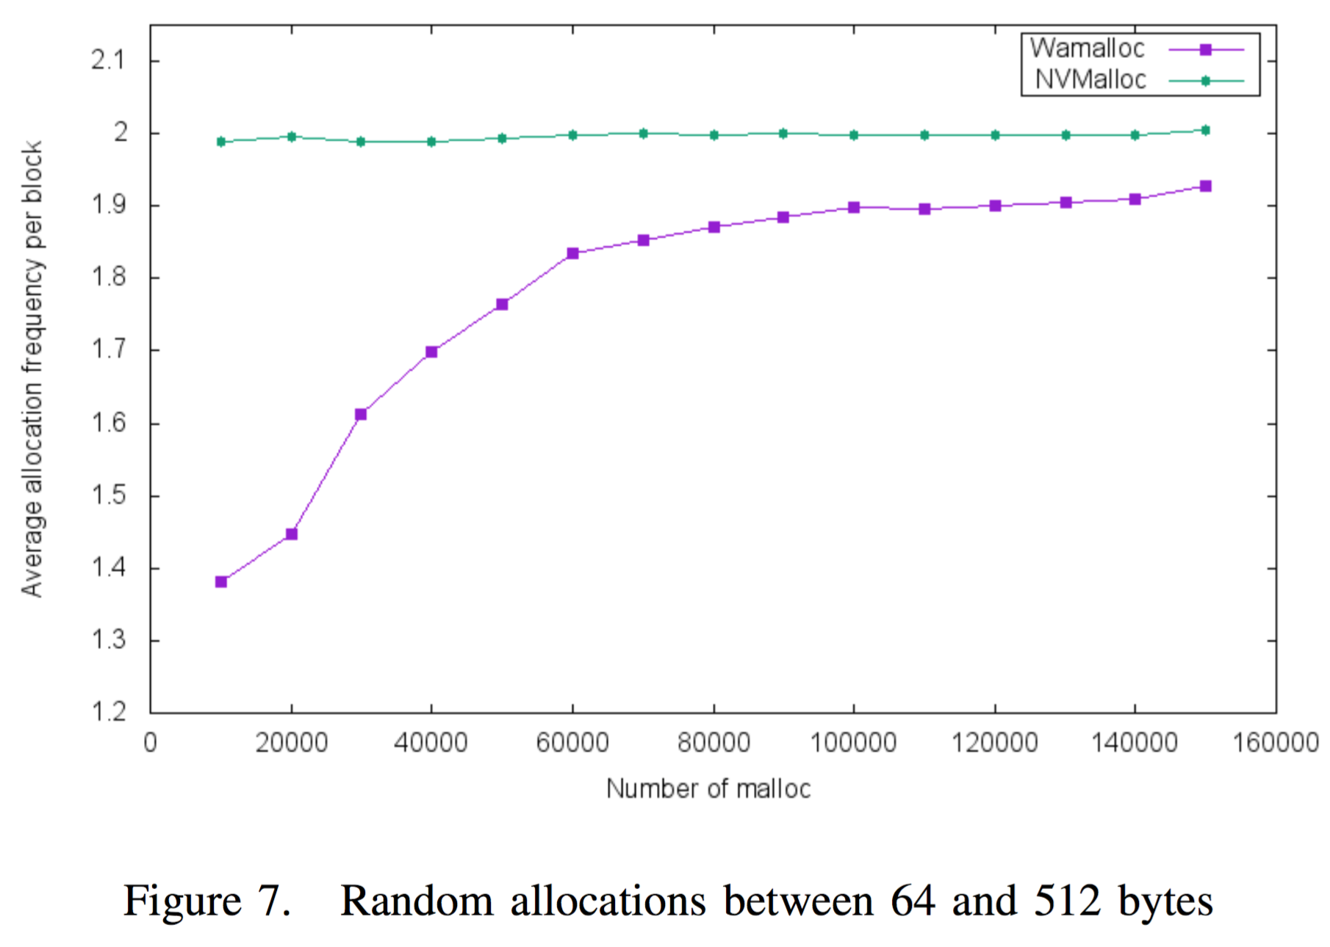
损耗均衡
Wamalloc outperforms other memory allocators
Notes:
首先，我们使用测试程序在均匀和随机分配和解除分配操作下评估磨损平衡的能力。这两个图显示了在均匀和随机分配下每个块的平均分配频率的结果。由于Wamalloc使用比NVMalloc更精细和准确的损耗平衡策略，因此预期Wamalloc的性能优于NVMalloc。

Slide 20
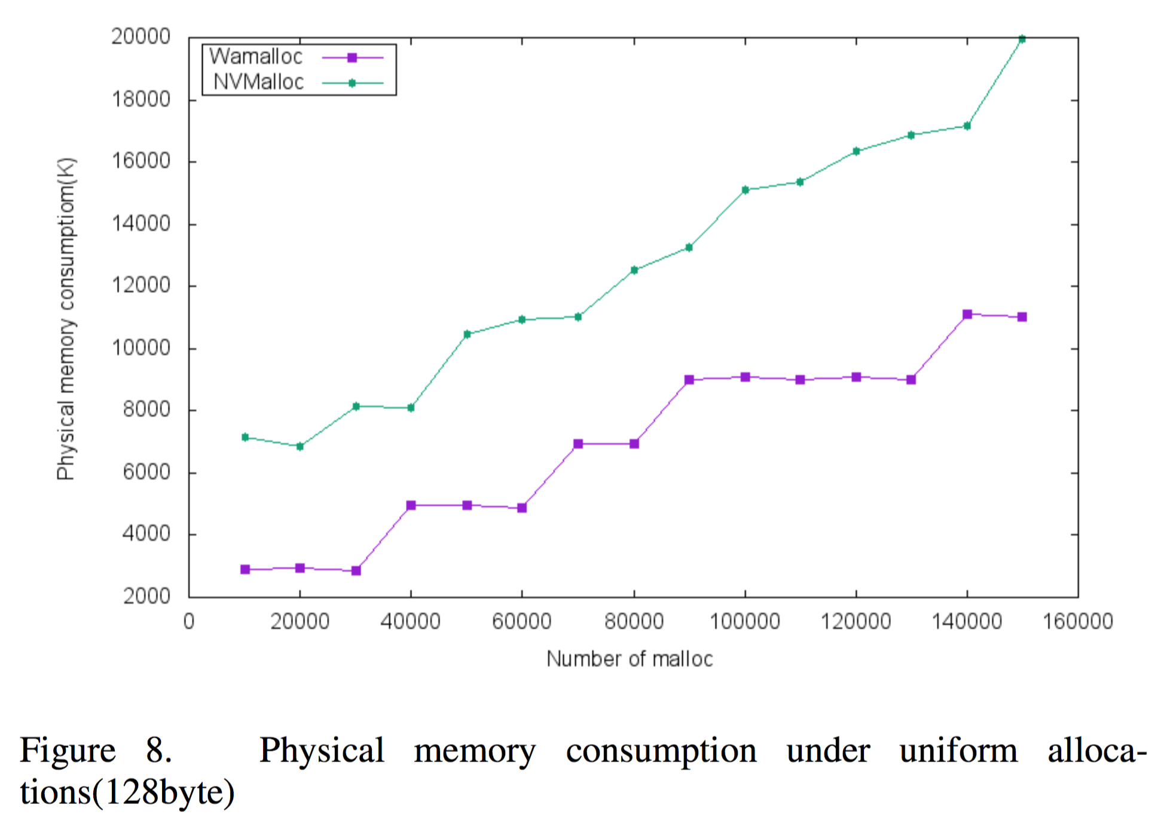
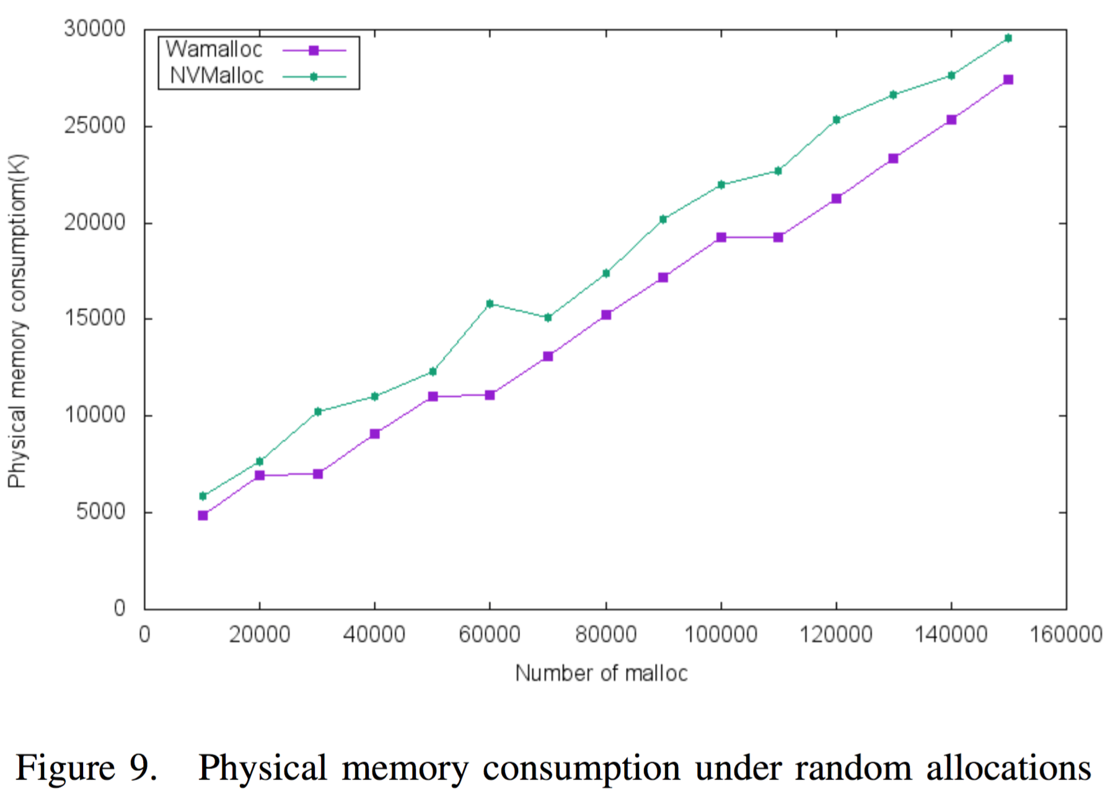
总内存占用
Wamalloc outperforms other memory allocators
Notes:
然而，在不考虑物理存储器消耗的情况下比较平均分配频率是无意义的。一个简单的分配器，只分配每个内存块一次，从不再使用该内存可以使这个值为一，而在此期间，它消耗大量的物理内存，导致它是一个无用的分配器。因此，接下来我们还应该在统一和随机分配下测量上述评估的内存消耗。评估表明，Wamalloc在物理内存使用方面比NVMalloc更经济。

Slide 21
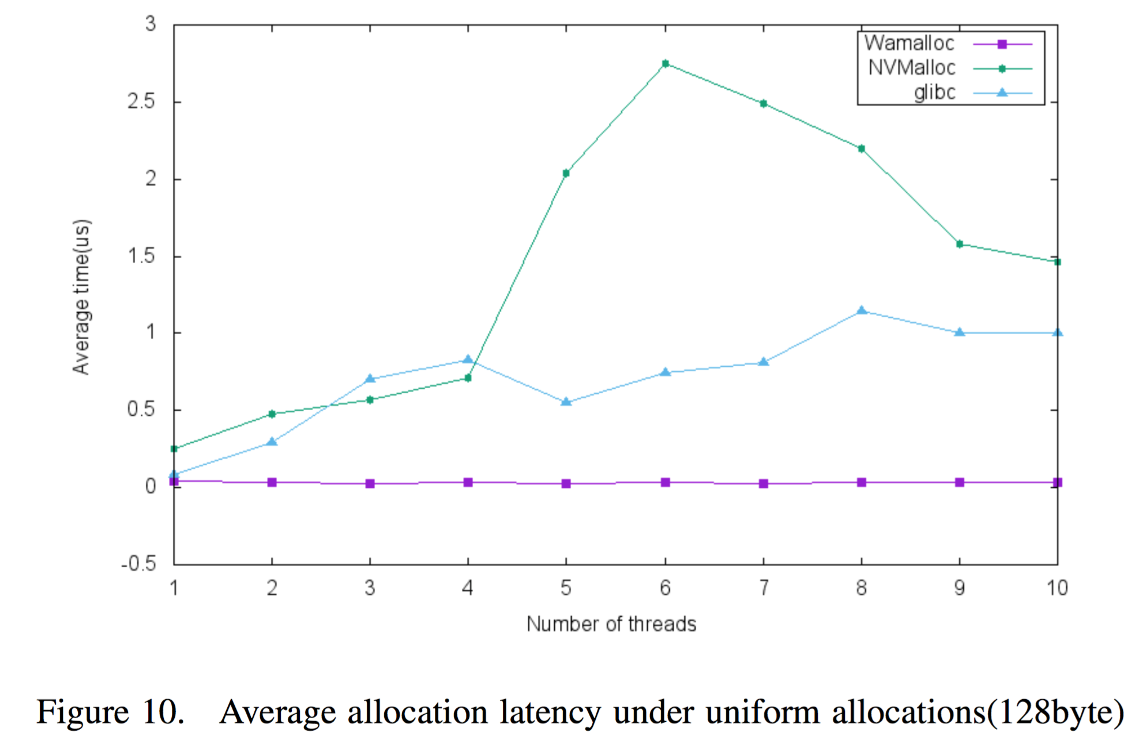
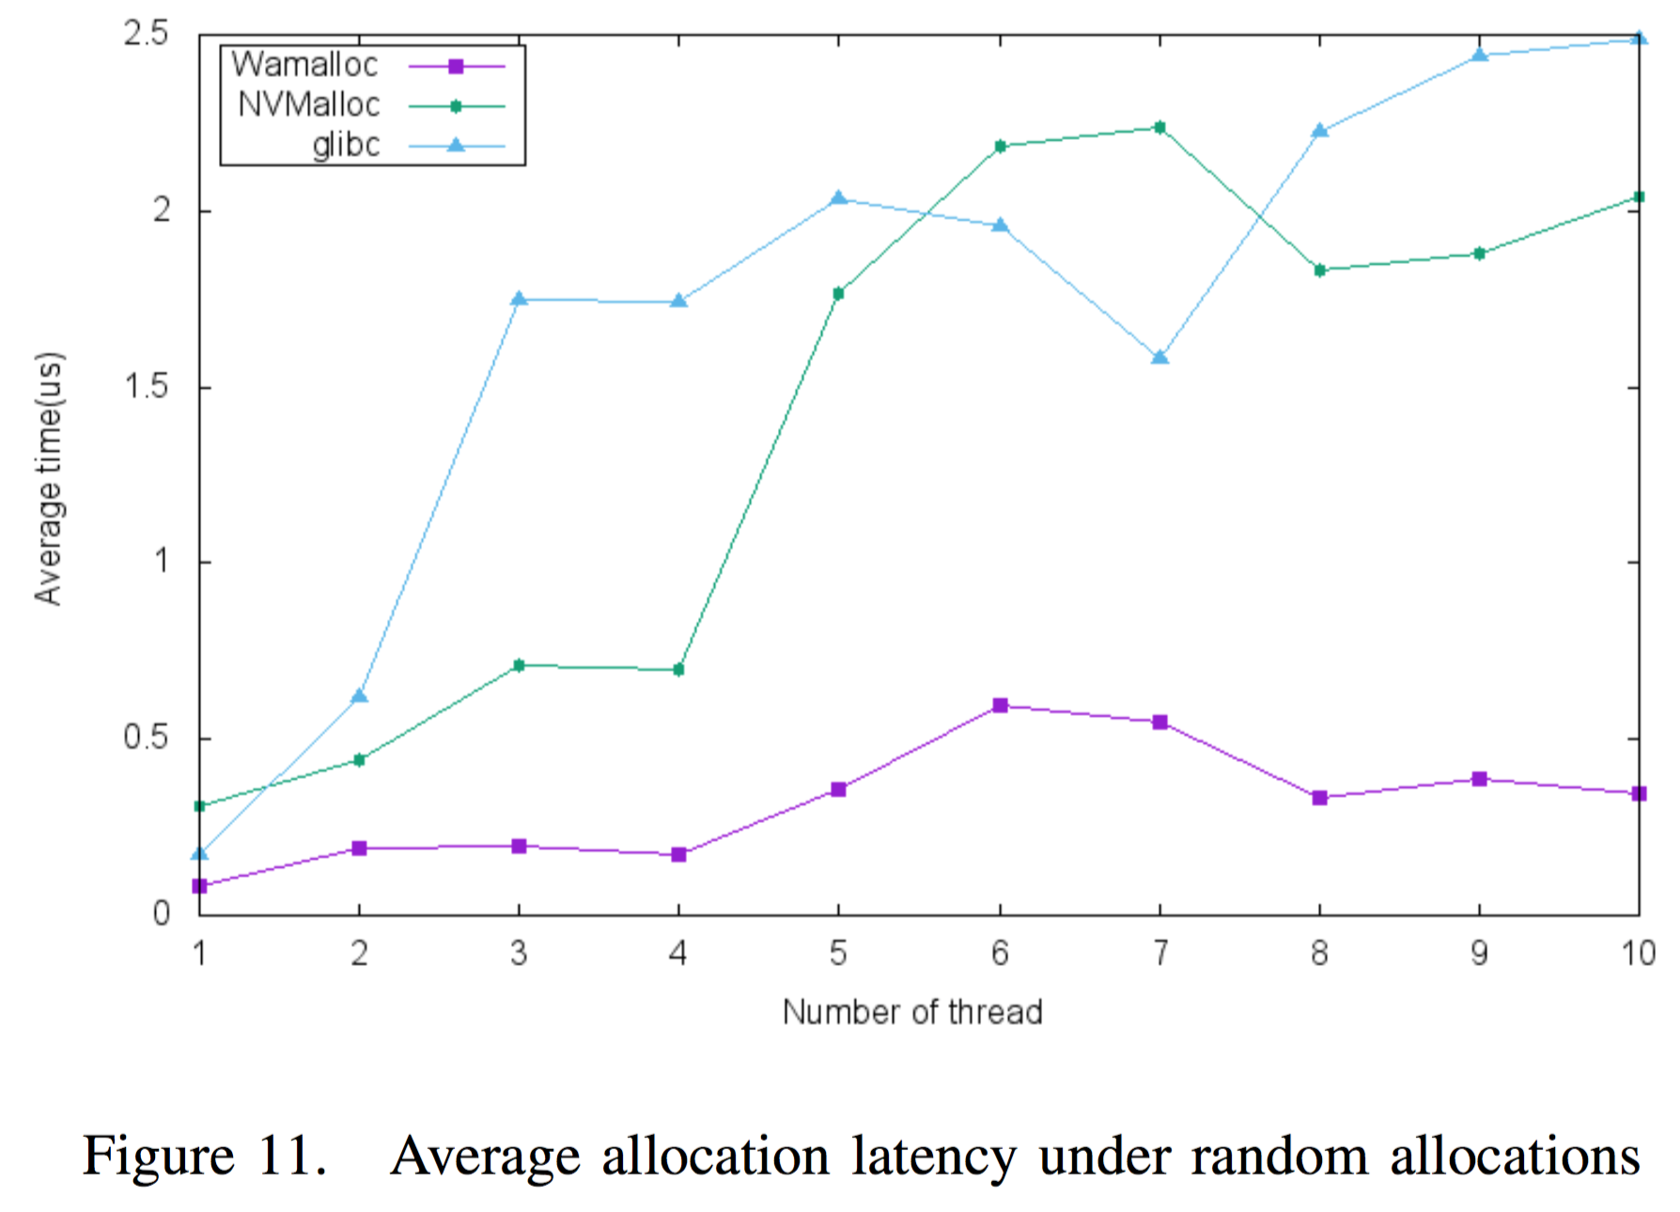
分配延迟
Wamalloc outperforms other memory allocators
Notes:
我们还评估平均线程数在并行和随机分配的工作负载下增加的平均分配延迟。从结果我们可以验证Wamalloc在不同的工作负载下优于glibc和NVMalloc。

Slide 22
目录
背景和动机
设计与实现
实验比较
结论

Slide 23
Conclusion
本文提出了一种高效的、损耗感知、内存占用少的 NVM 分配器 Wamalloc
具有如下几个创新点
设计了一个高效、线程缓存、可伸缩的内存分配器架构
设计了一套混合的损耗均衡策略来延长 NVM 的寿命
相比其它主流内存分配器,其内存消耗较小
实验显示了Wamalloc在几个重要指标上都优于NVMalloc和glibc malloc
Notes:
我们观察到，在编写本文时，没有NVM分配器可以同时提供准确的损耗平衡策略和良好的分配性能。基于观察，我们提出了一种高效的磨损感知NVM分配器Wamalloc，其使用线程缓存存储器架构，在关键路径中几乎没有锁争用，以及精细的混合磨损平衡策略以提高NVM的寿命。实验结果表明，Wamalloc在不同方面优于NVMalloc。

Slide 24
谢谢
Q & A

